Slide 1
Алкадиены
ГБОУ школа № 1352 с углубленным изучением английского языка г. Москвы
Тема 5. Углеводороды. Урок 30/11
Политова Светлана Викторовна,
учитель химии высшей квалификационной категории

Slide 2
Общая формула
С_{n}H_______, n ≥ _______
M= ____________г/моль

Slide 3
1. Структурная изомерия
Изомерия углеродного скелета
Изомерия положения двойной связи
Межклассовая изомерия

Slide 4
Изомерия углеродного скелета
.. |  |  | .. |  |  | .. |  |  | .. |  |  | ..
С | Н₂ | = | С | Н | ▬ | С | Н | = | С | Н | ▬ | С | Н₃
пентадиен-1,3
.. |  |  | .. |  | ..
С |  | = | С | ▬ | С |  | ▬ | С
 |  |  | ⎮
 |  |  | СН₃
. . . . . . .

Slide 5
Изомерия положения двойной связи
.. |  |  | .. |  |  | .. |  |  | ..
бутадиен-1,2
.. |  |  | .. |  |  | .. |  |  | ..
бутадиен-1,3

Slide 6
Межклассовая изомерия
.. |  |  | .. |  |  | .. |  |  | ..
бутадиен-1,3
С_{n}H_{2n-2}
.. |  | .. |  | .. |  | ..
бутин-1

Slide 7
Номенклатура
.. |  |  | .. |  |  | .. |  |  | ..
С | Н₂ | = | С | Н | ▬ | С | Н | = | С | Н₂
. . . . . . . дивинил
.. |  |  | .. |  |  | .. |  |  | ..
2-метилбутадиен-1,3 изопрен

Slide 8
Двойные связи
.. |  | .. |  |  |  | .. |  | ..
С | = | С | ▬ | С | ▬ | С | = | С
. . . . . . .
Разделены двумя или более одинарными связями

Slide 9
Двойные связи
.. |  | .. |  |  |  | .. |  | ..
С | ▬ | С | = | С | ▬ | С | = | С
. . . . . . .
Разделены только одной одинарной связью
Большое практическое значение

Slide 10
Двойные связи
.. |  | .. |  |  |  | .. |  | ..
С | ▬ | С | = | С | = | С | ▬ | С
. . . . . . .
Расположены вплотную одна к другой

Slide 11
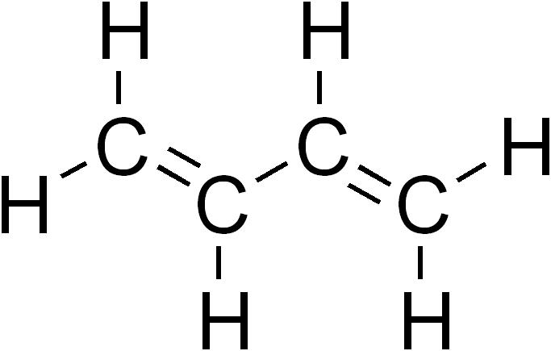
Длины связей С-С
0,135
0,146
длина | С-С | этан | С-С |  | Бутадиен-1,3
 | С=С | этилен | С=С

Slide 12
Гидрирование
₁ |  |  |  |  |  |  | .. |  |  |  |  |  |  |  |  | .. |  |  |  |  |  |  |  |  | ..
С | Н₂ |  |  |  | = |  | С |  |  | Н |  |  | ▬ |  |  | С |  |  | Н |  |  | = |  |  | С |  | Н₂
бутадиен-1,3
 |  |  |  | +H_{2, kat}
1,2-присоединение |  |  |  |  |  |  |  |  |  |  |  |  |  |  |  |  |  | 1,4-присоединение
Бутен-1 |  |  |  |  |  |  |  |  |  |  |  |  |  |  |  |  |  | Бутен-2

Slide 13
Гидробромирование
₁ |  |  |  |  |  |  | .. |  |  |  |  |  | .. |  |  |  |  |  |  | ..
С | Н₂ |  |  |  | = |  | С |  | Н |  | ▬ |  | С |  | Н |  | = |  |  | С |  | Н₂
бутадиен-1,3
 |  |  |  | +HBr
1,2-присоединение |  |  |  |  |  |  |  |  |  |  |  |  |  | 1,4-присоединение
3-бромбутен-1 |  |  |  |  |  |  |  |  |  |  |  | 1-бромбутен-2

Slide 14
Бромирование
₁ |  |  |  |  |  |  | .. |  |  |  |  |  | .. |  |  |  |  |  |  | ..
С | Н₂ |  |  |  | = |  | С |  | Н |  | ▬ |  | С |  | Н |  | = |  |  | С |  | Н₂
бутадиен-1,3
 |  |  |  | +Br₂
1,2-присоединение |  |  |  |  |  |  |  |  |  |  |  |  |  | 1,4-присоединение
3,4-дибромбутен-2 |  |  |  |  |  |  |  |  |  |  |  | 1,4-дибромбутен-2

Slide 15
Бромирование (избыток галогена)
₁ |  |  |  |  |  |  | .. |  |  |  |  |  | .. |  |  |  |  |  |  | ..
С | Н₂ |  |  |  | = |  | С |  | Н |  | ▬ |  | С |  | Н |  | = |  |  | С |  | Н₂
бутадиен-1,3
 |  |  |  | +2Br₂
1,2,3,4-……..бромбутан

Slide 16
Полимеризация
 | ₁ |  |  | .. |  |  | .. |  |  | ..
n | С | Н₂ | = | С | Н | ▬ | С | Н | = | С | Н₂
бутадиен-1,3
1,4-присоединение
[ | С | Н₂ | - | С | Н | = | С | Н | - | С | Н₂ | ]_{n}
 | Бутадиеновый каучук

Slide 17
Способы получения
С | Н₂ | ▬ | С | Н | ▬ | Н | + | Н | ▬ | Н | С | ▬ | C | Н₂
⎮ |  |  | ⎮ |  |  |  |  |  |  |  | ⎮ |  |  | ⎮
O | H |  | Н |  |  |  |  |  |  |  | Н |  | H | O
t, Al₂O₃, ZnO→
С | Н₂ | = | С | Н | - | Н | = | С | Н₂ | ₊ | 2H₂O |  | ₊ | H₂
Дегидратация этилового спирта

Slide 18
Способы получения
бутан
t, Cr₂O₃, →
С | Н₂ | = | С | Н | - | Н | = | С | Н₂ | ₊ | 2H₂O |  | ₊ | H₂
. . .
Дегидрирование бутана

Slide 19
Информационные источники:
видеолекция

